Slide 1
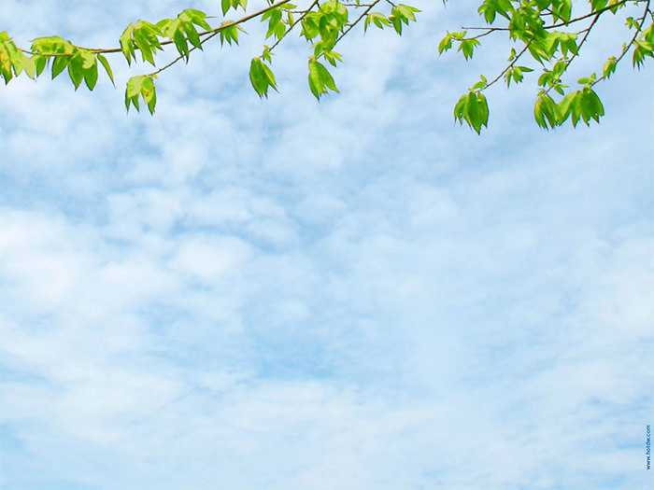





ÔN TẬP CUỐI HỌC KÌ I
TIẾT 1 - 2

Slide 2
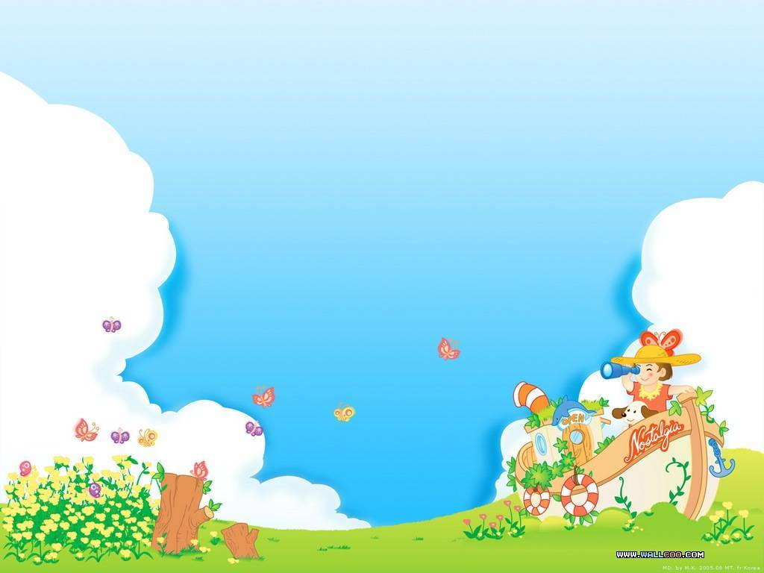

1. Ôn luyện tập đọc
2
3
1
16
8
6
7
5
4
14
13
10
11
9
15
12

Slide 3

2. Tìm hình ảnh so sánh trong các câu sau :
Những thân cây tràm vươn thẳng lên trời như những cây nến khổng lồ.
Đoàn Giỏi
b. Đước mọc san sát, thẳng đuột như hằng hà sa số cây dù xanh cắm trên bãi.
Mai Văn Tạo

Slide 4

Những thân cây tràm vươn thẳng lên trời | như | những cây nến khổng lồ.
Đước mọc san sát, thẳng đuột | như | hằng hà sa số cây dù xanh cắm trên bãi.

Slide 5
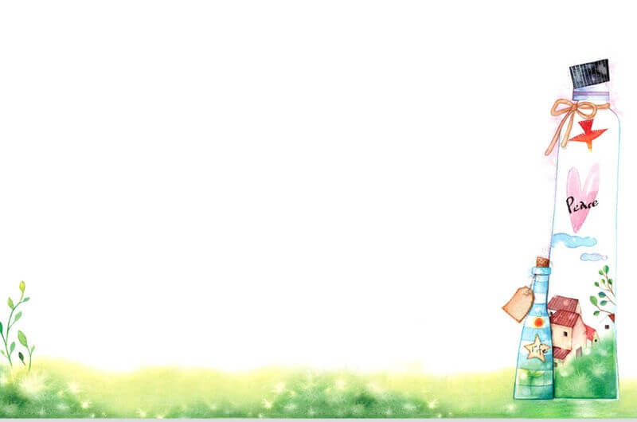
3. Từ biển trong câu sau có ý nghĩa gì ?
“Từ trong biển lá xanh rờn, ngát dậy một mùi hương lá tràm bị hun nóng dưới mặt trời”.
➔ Trả lời :
Từ "biển" trong câu dùng để chỉ sự xanh tốt, um tùm của lá tràm. Tràm mọc rất dày trên một vùng đất rộng, lá xanh đan chen vào nhau khiến cho ta tưởng như đó là một biển lá.

